Slide 1
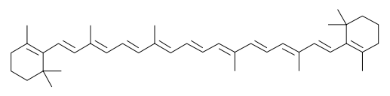
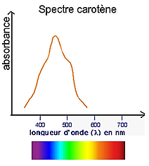
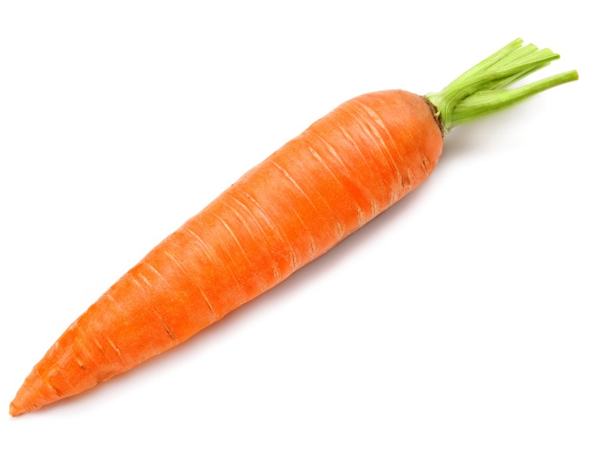
Le β-carotène absorbe dans les domaines du bleu-vert.
11 liaisons doubles conjuguées.

Slide 2
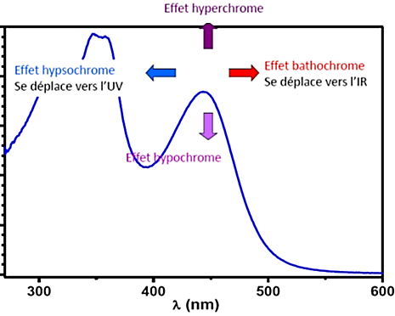
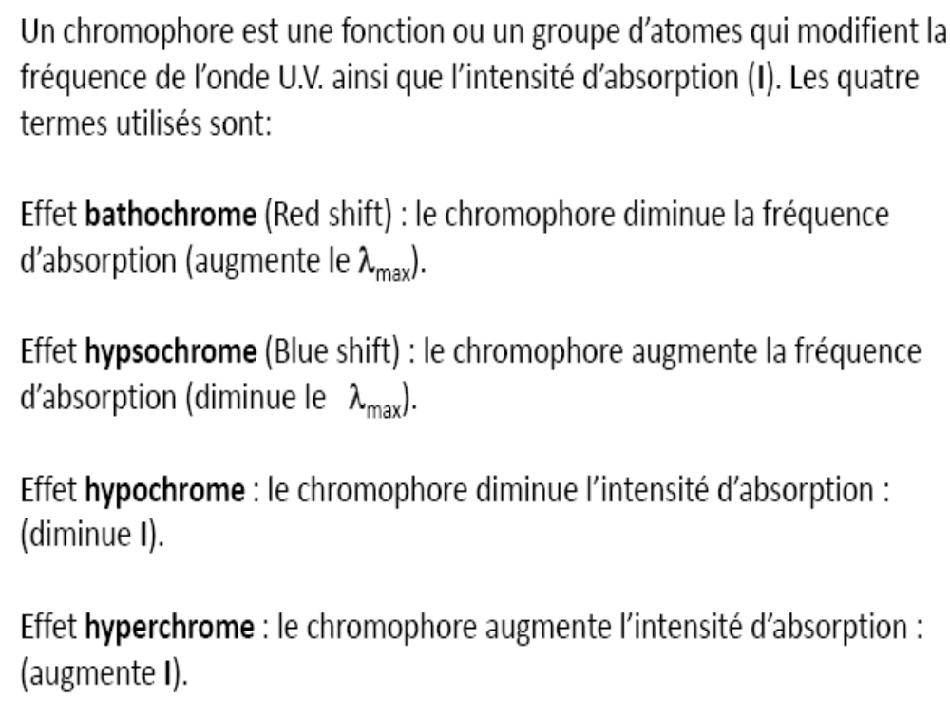
https://www.lcmcp.cnrs.fr/sites/thierry-azais/wp-content/uploads/2020/06/3-UV-visible-2019.pdf

Slide 3
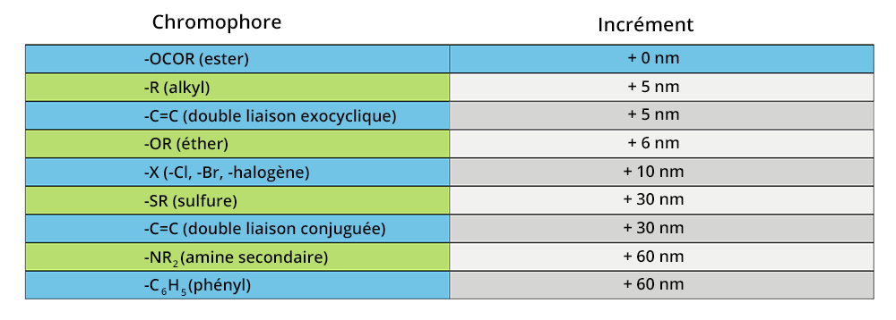
Les règles empiriques de Woodward-Fieser
Chromophores :
certains groupements ou fonctions peuvent induire une augmentation de la longueur d’onde du maximum d’absorption différente

Slide 4
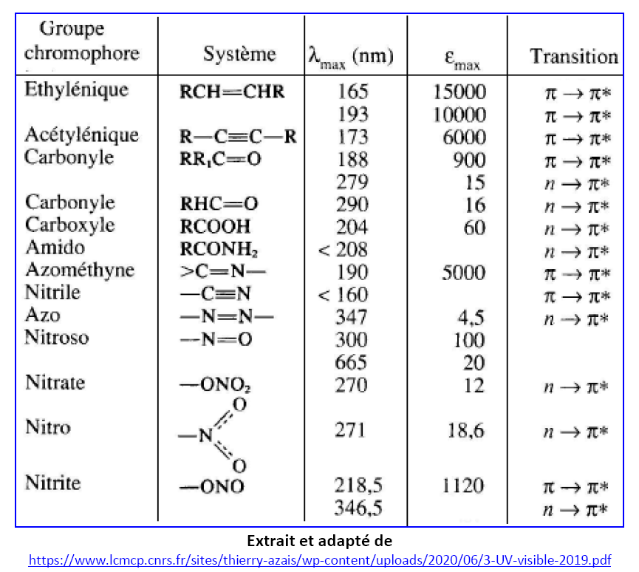

Slide 5
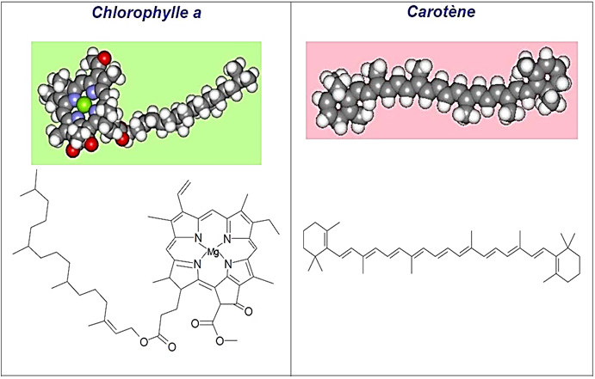
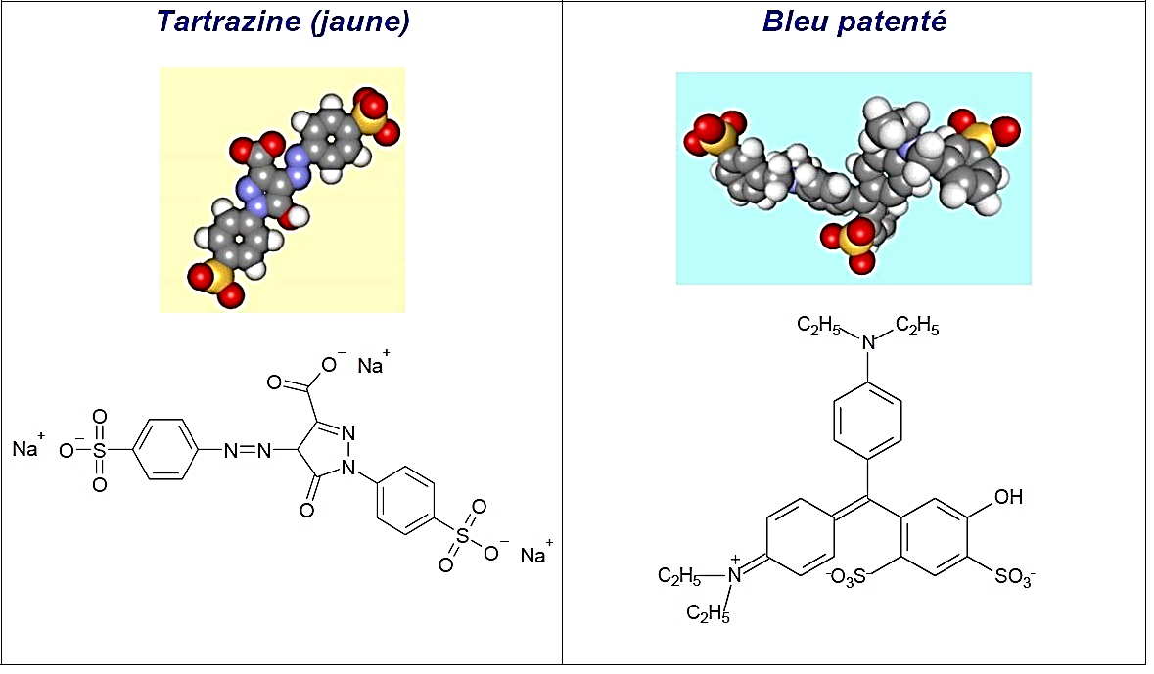
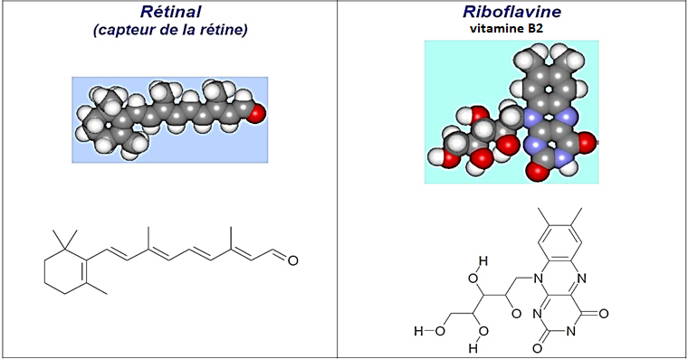
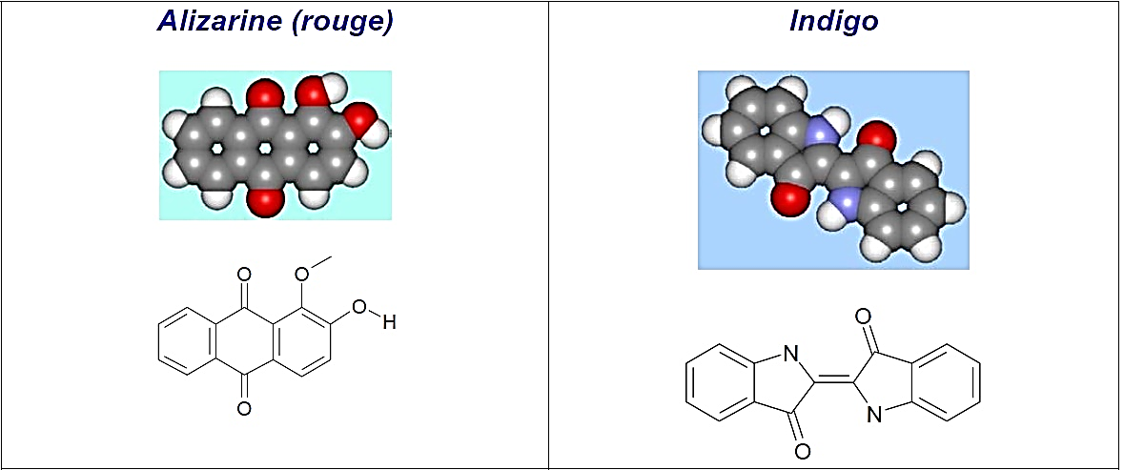
Des molécules qui absorbent dans le domaine de la lumière visible

